Slide 1
ACS
Antistollingstherapie
Gillian Jessurun
Scheper Ziekenhuis, Emmen

Slide 2
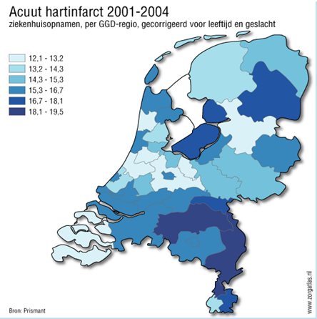
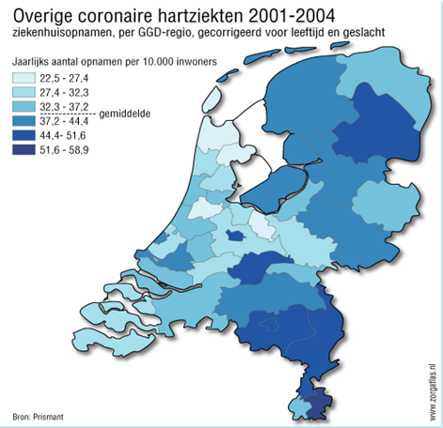


Achtergrond
RIVM

Slide 3
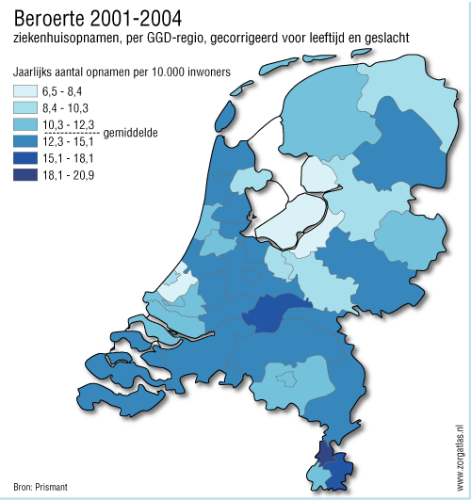
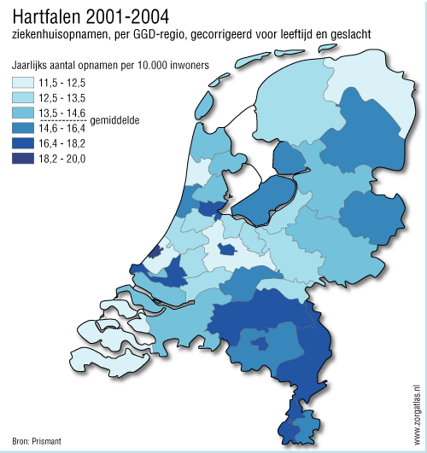
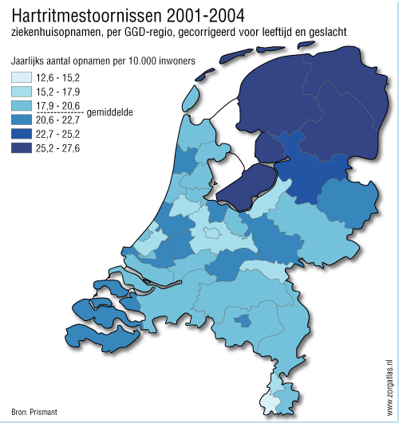
Achtergrond
RIVM

Slide 4
Zorgconcept- development
Focus op service excellence met als kritische succesfactoren
    Adherentie
    Indicatiestelling
    Expertise
    Behandelingsstrategie

Slide 5
Adherentie
Regionale samenwerking (± 40% van totaal)
  Assen
  Hoogeveen
  Stadskanaal
  Hardenberg
  Elders (Martini Ziekenhuis, Emlichheim etc.)
Service zonder wachttijden (korte opname duur)
Hoge prevalentie in dunbevolkt gebied
Notes:
Hoe kan je in een dunbevolkt gebied een adequate adherentie creëren, en een zogenaamde verschuivende of dynamisch adherentie grens vormen?

Slide 6
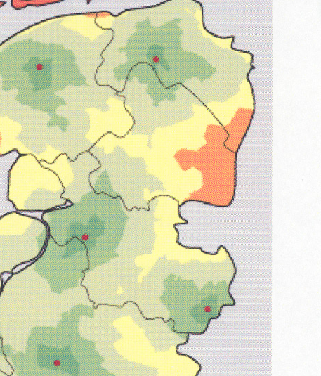
Adherentie
.
Notes:
Hier ziet u de legitimering van het IHD project. De aanrij tijd uit de regio Zuidoost Drenthe ligt tussen de 60 en 90 minuten naar het dichtstbijzijnde intverventie centrum.

Slide 7
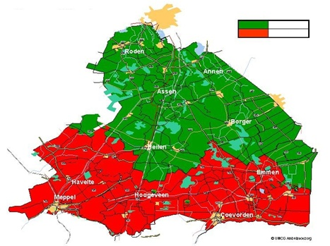
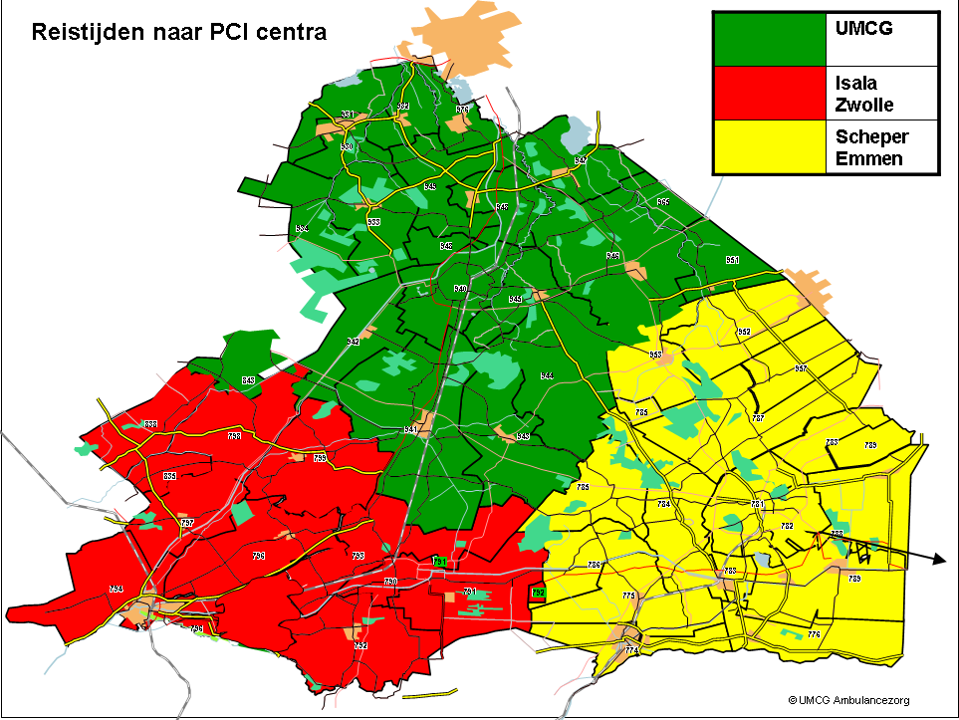
Adherentie voor myocardinfarct
Notes:
Infarct protocol:
In geel de adherentie van IHD Emmen
In rood de adherentie van Isala Zwolle
In groen de adherentie van UMCG Groningen

Slide 8
Introduction
Acute coronary syndrome (ACS) is a continuum of disease that includes non-ST-segment elevation ACS and ST-segment elevation myocardial infarction.
Defining the developing role of antiplatelet therapy in ACS and compare the available P2Y₁₂ receptor inhibitors.

Slide 9
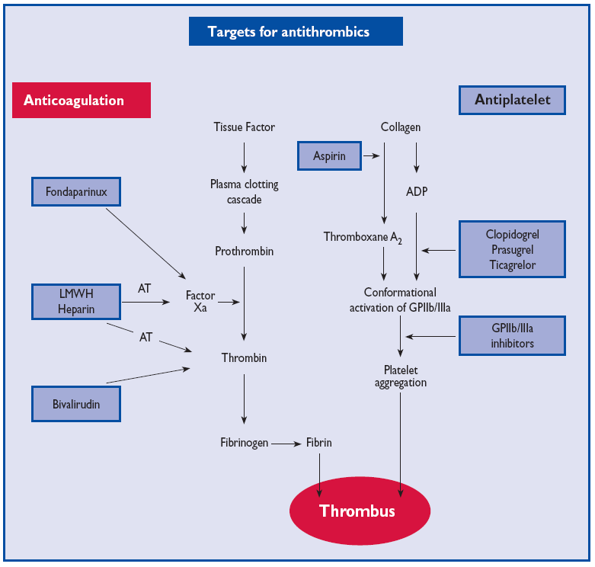

Slide 10
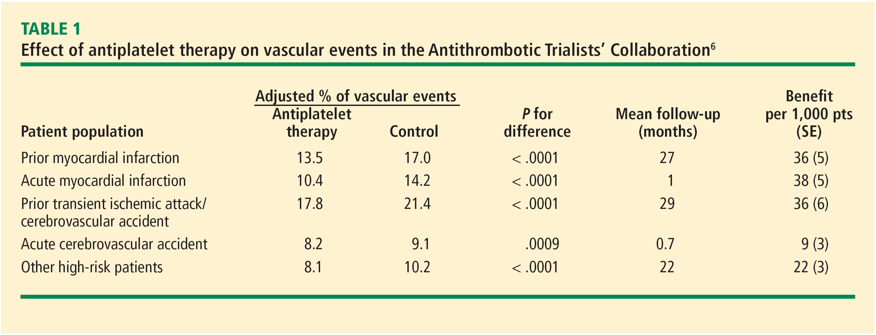
Antiplatelet therapy

Slide 11
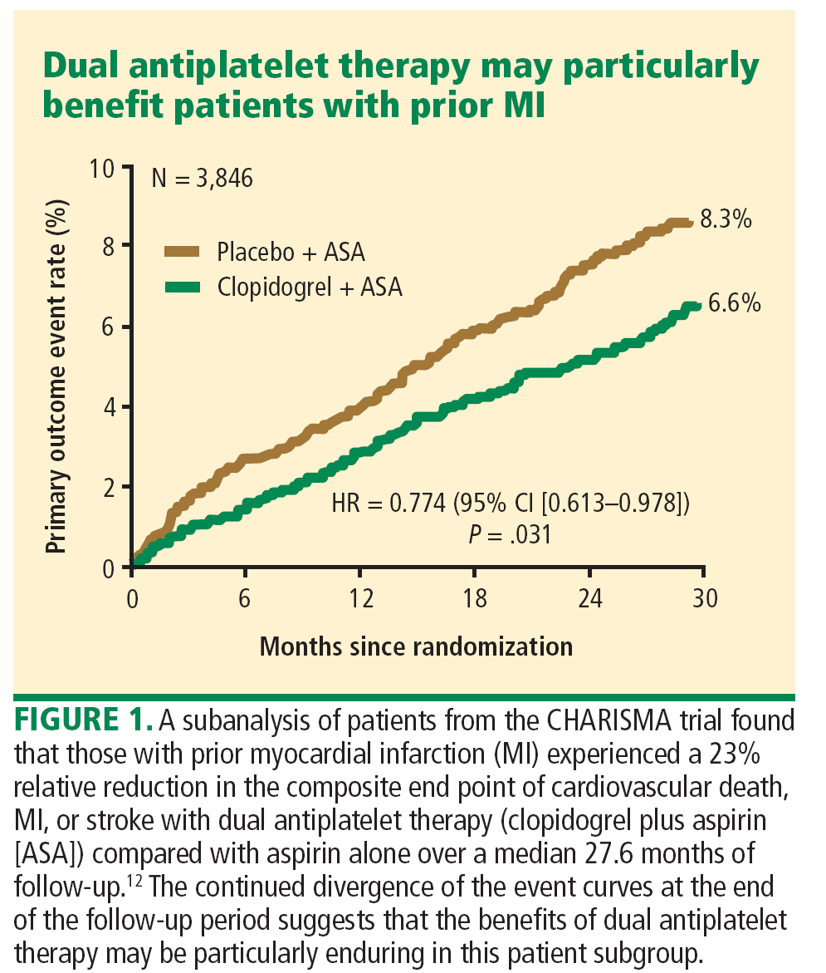

Slide 12
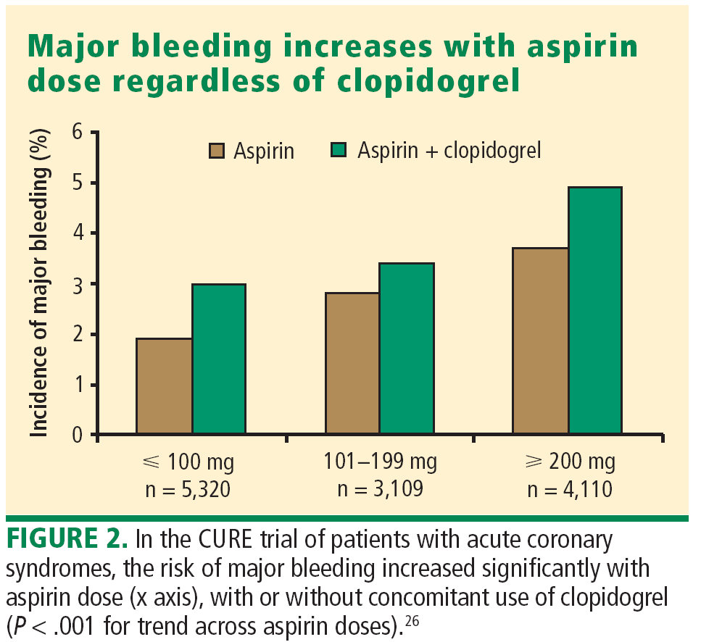
Bleeding risk

Slide 13
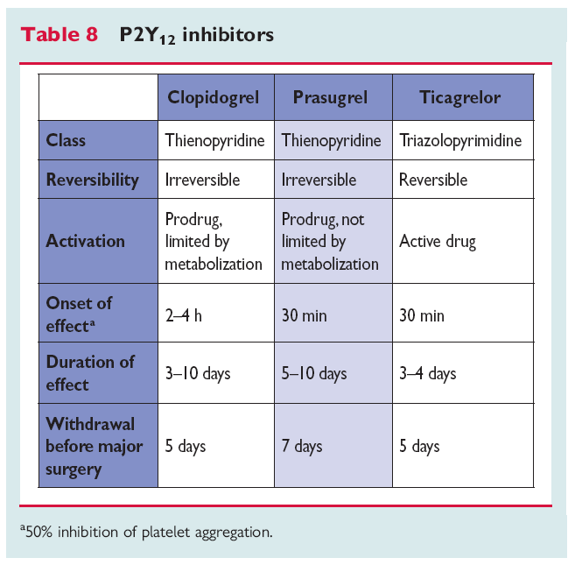

Slide 14
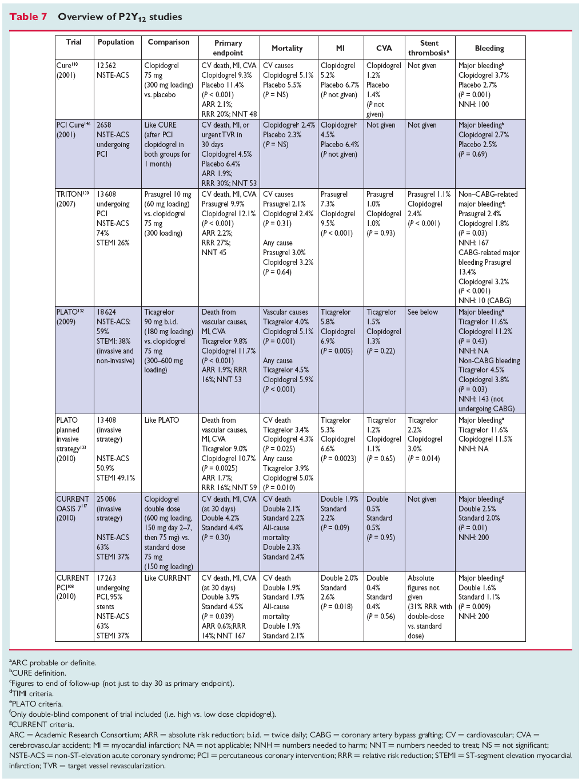

Slide 15
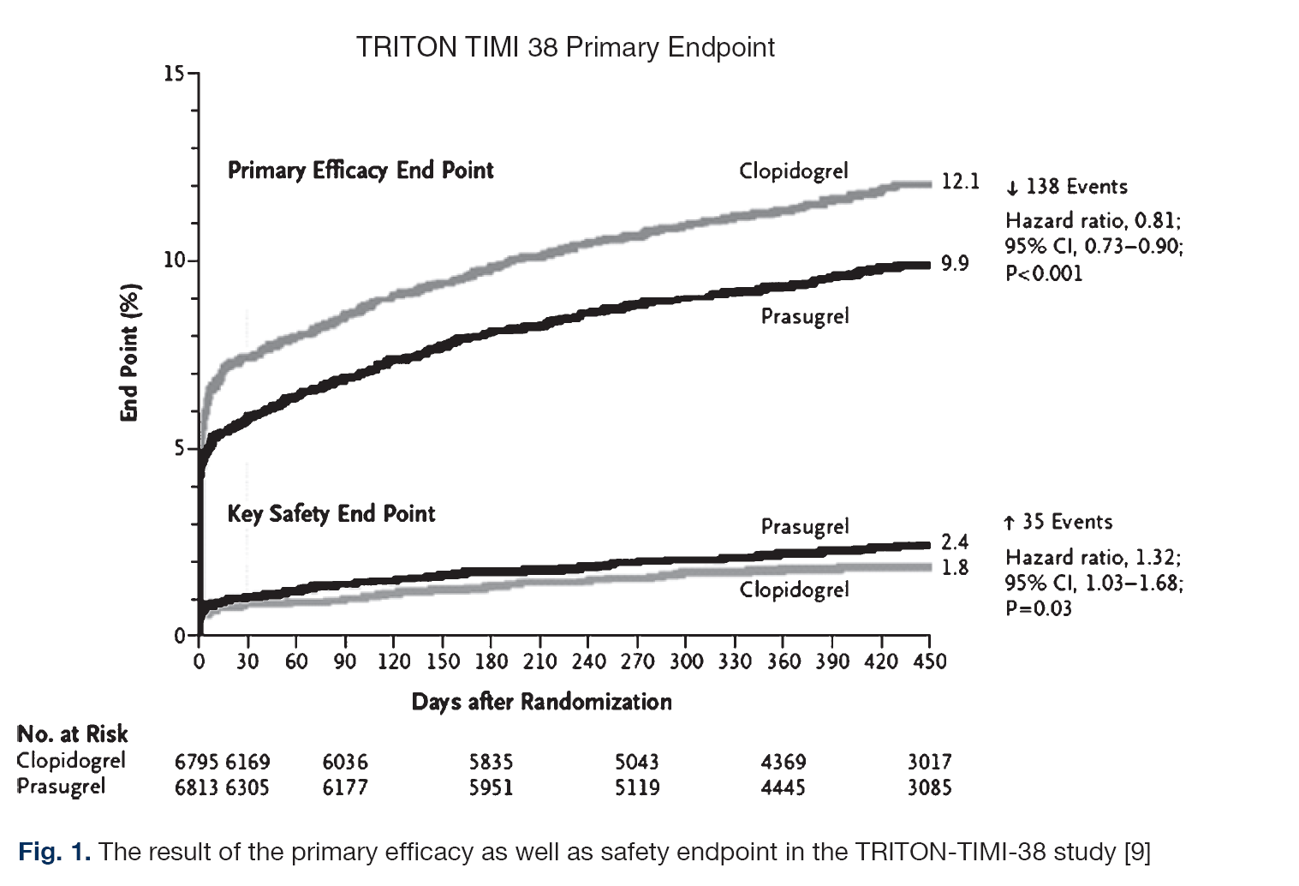

Slide 16
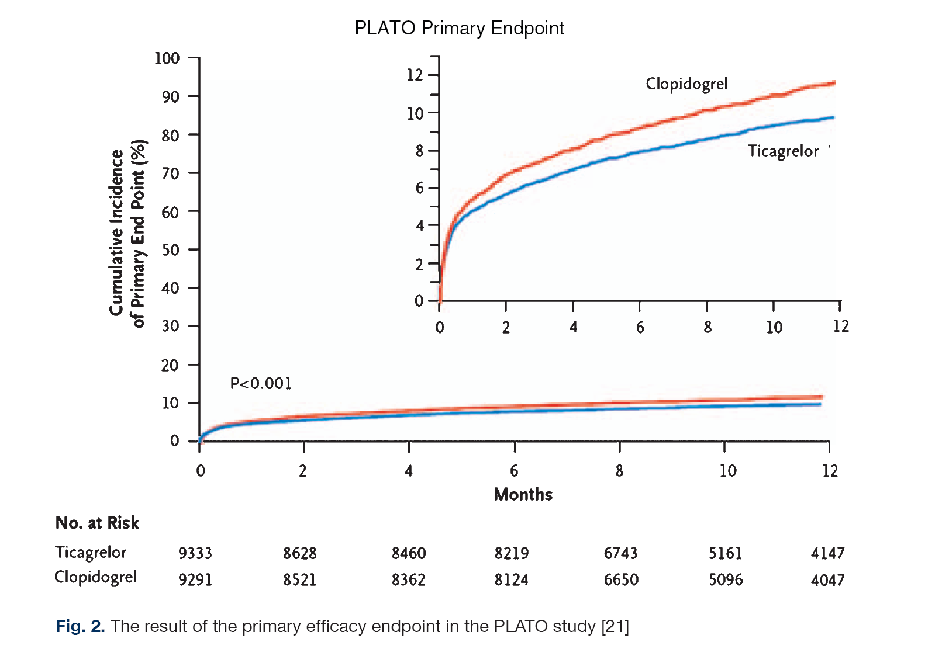

Slide 17
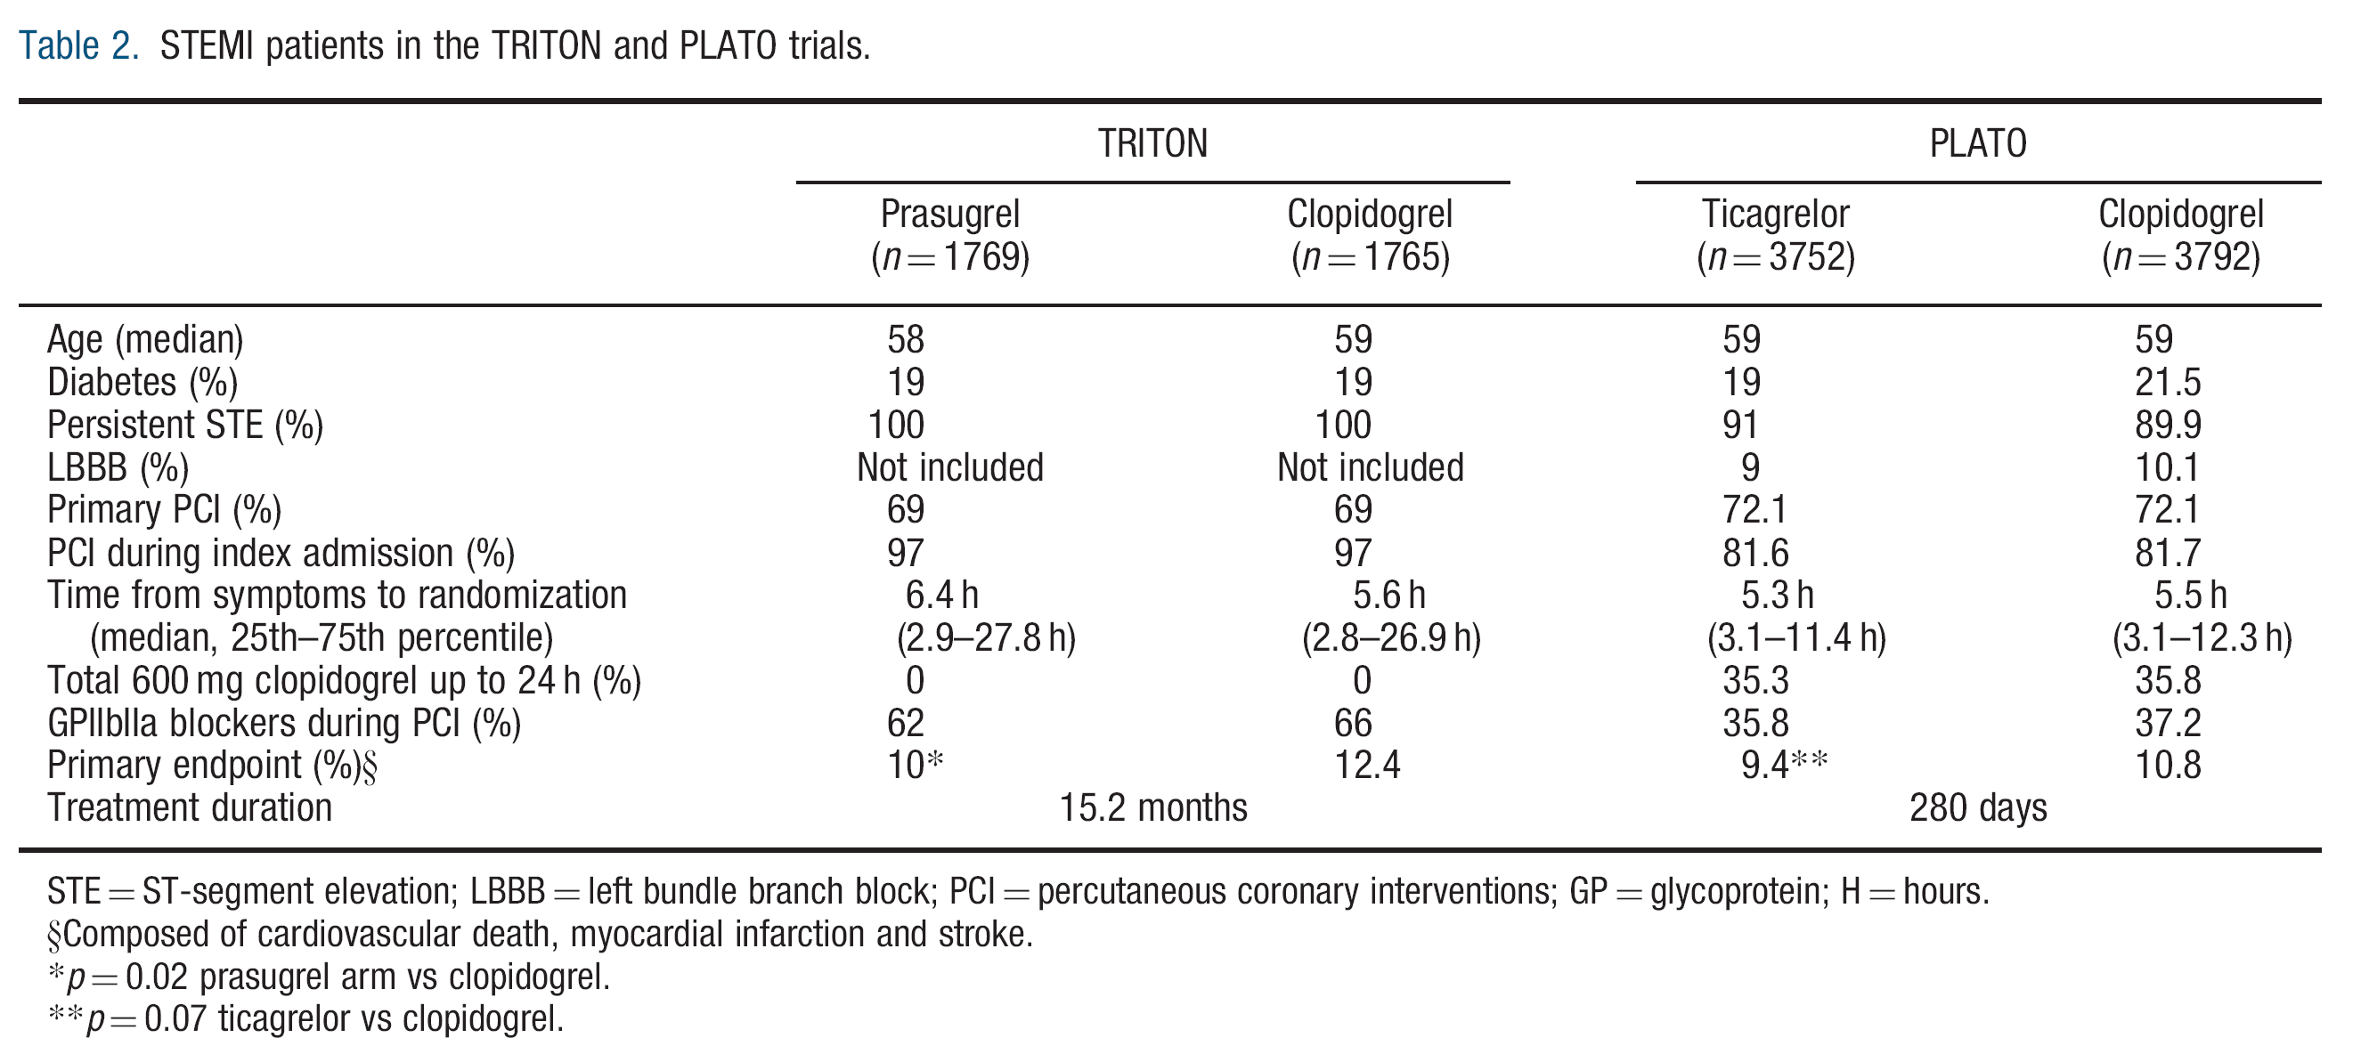
STEMI

Slide 18
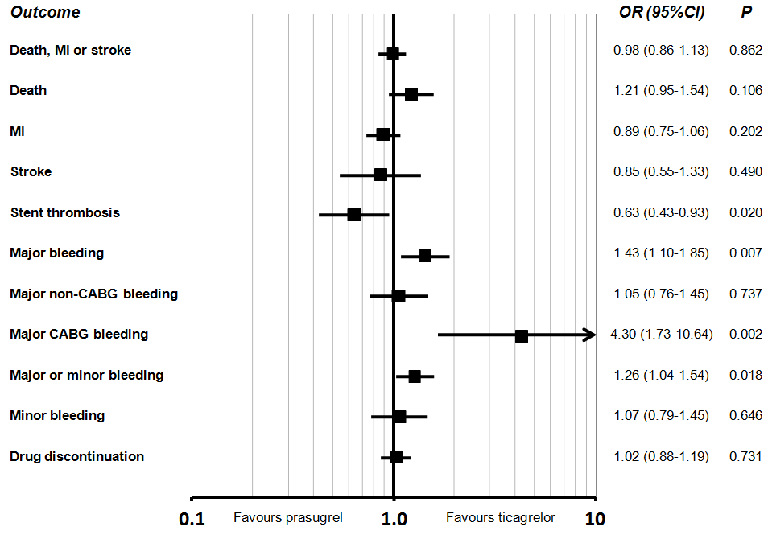
Prasugrel vs. Ticagrelor
Funnel plots comparing prasugrel vs. ticagrelor for the risk of key clinical events.

Slide 19
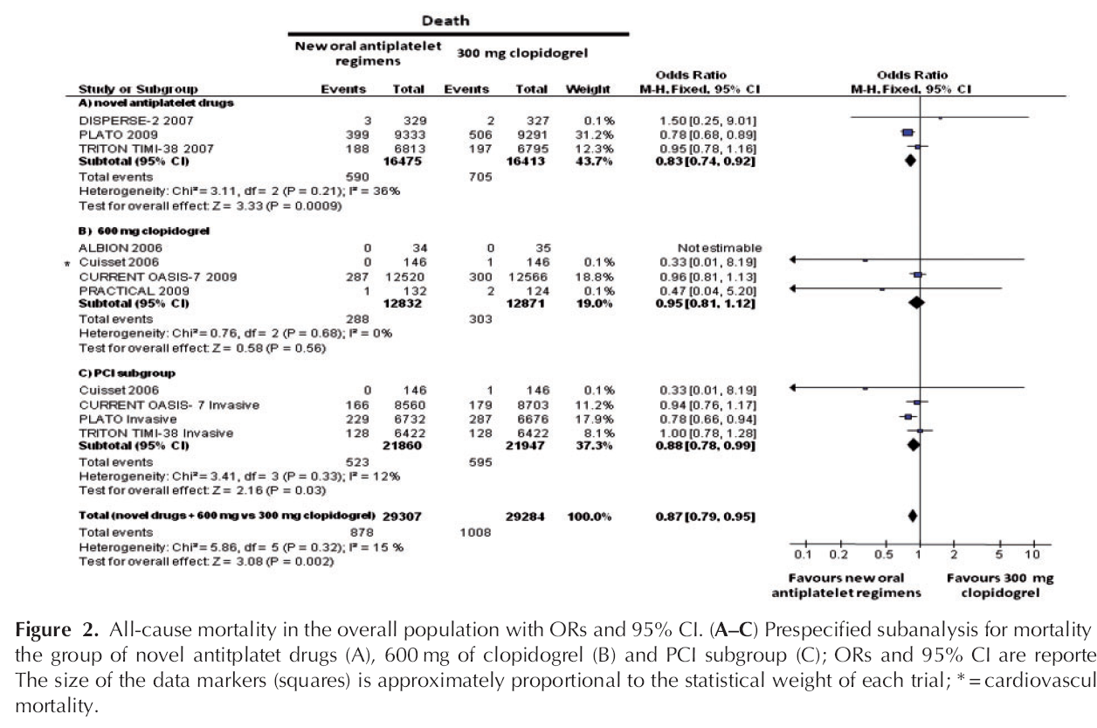

Slide 20
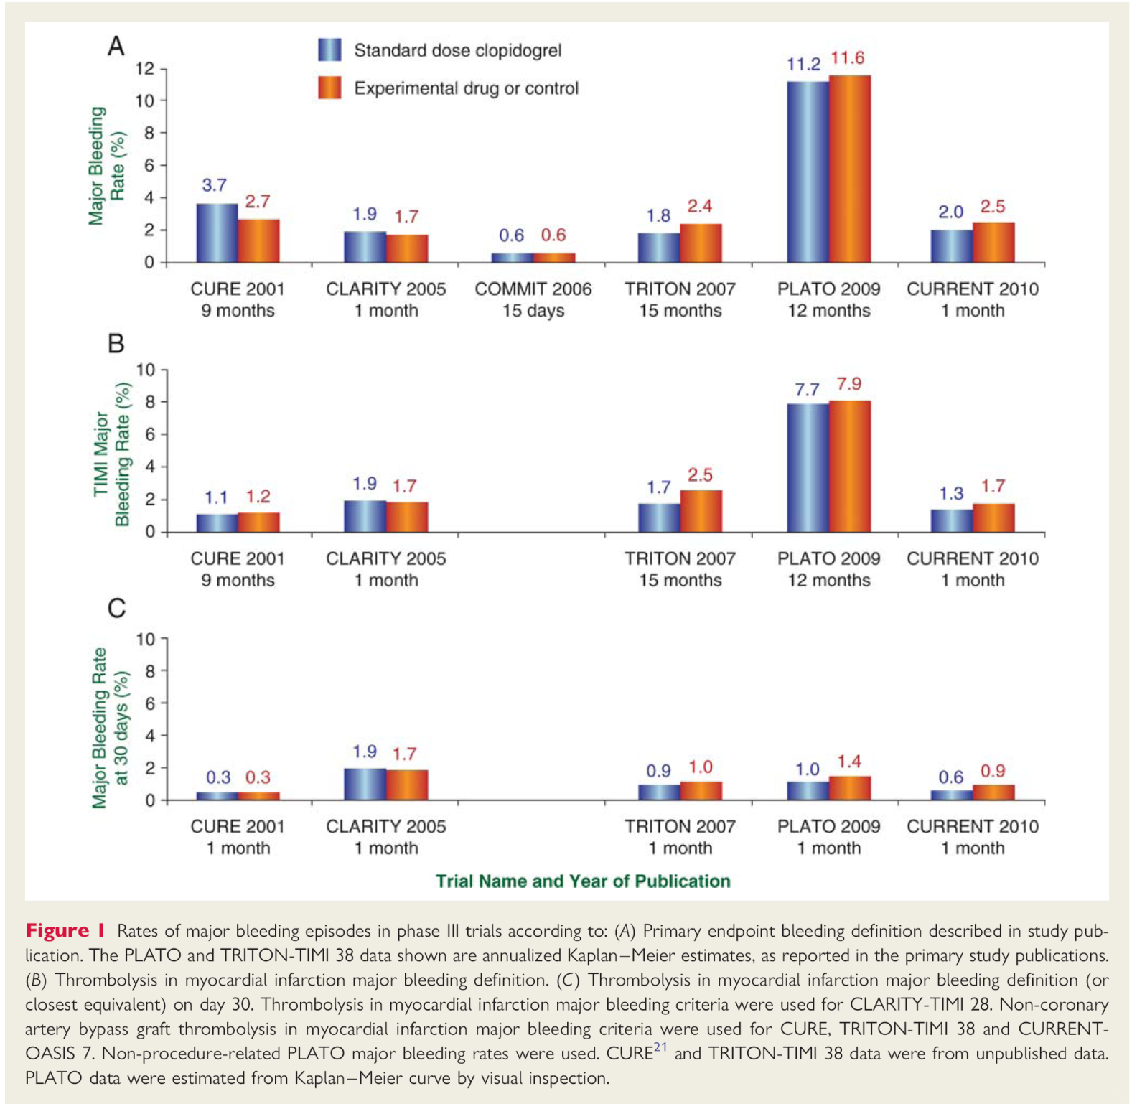

Slide 21
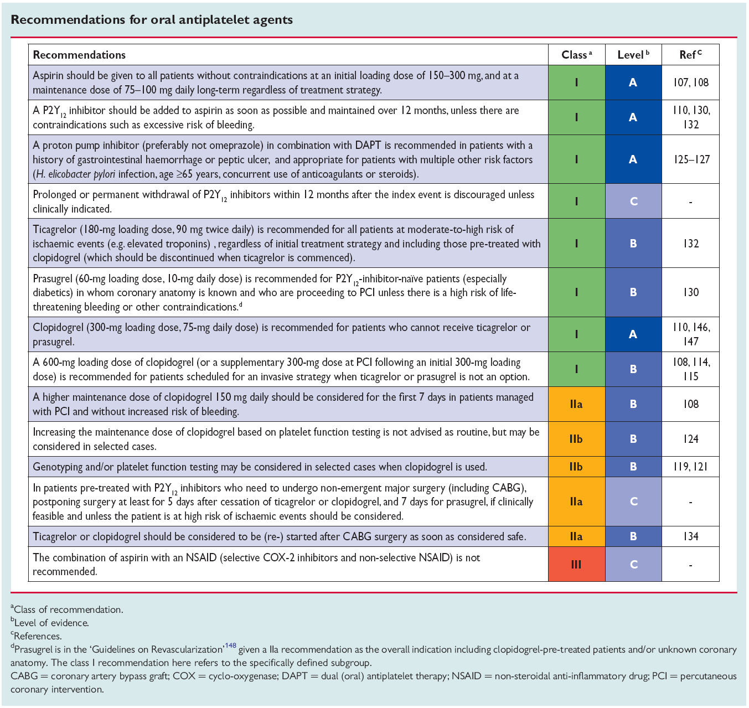

Slide 22
And now daily practice
Which one to choose?
Which dose?
Which combination?
Timing of treatment
Differences between STEMI, non-STEMI, unstable angina?

Slide 23
Different schemes
Based on the current evidence, we highlight an algorithm to aid clinicians in the selection of a P2Y₁₂ receptor inhibitor for patients with ACS in various clinical situations.

Slide 24
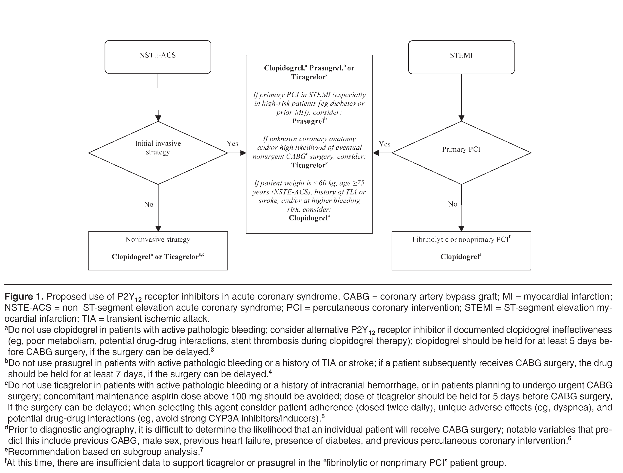
Ann Pharmacother. 2011 Sep;45(9):1151-6.

Slide 25
Our proposal
Develop a regional protocol in collaboration with
  Ambulances
  General Practitioners
  Adherent cardiologists and
  Adherent Cardio-Thoracic surgeons
  ROAZ
Based on the new guide lines: Prasu or Tica

